Slide 1





par le Bureau de l’innovation
«Plus facile à dire que de faire»
Thème: VAPEUR

Slide 2


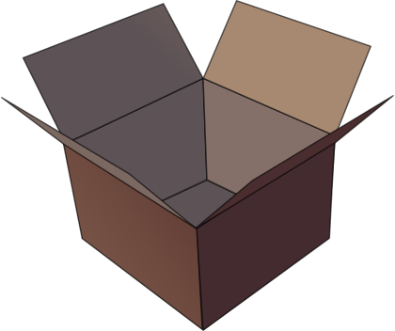


Aide à l’enseignement

Slide 3





Les étudiants se voient remettre de petits morceaux de papier.
Tout le monde écrit un problème auquel une personne pourrait faire face tout en travaillant ou en essayant d’entrer dans le domaine STEAM.
Processus (1ère partie):
Un problème — un papier. L’objectif est d’écrire autant de problèmes que les étudiants peuvent penser.
Tous les papiers doivent être placés dans la boîte.

Slide 4




Un étudiant tire un papier de la boîte;
Processus (2e partie):
Lit le problème à haute voix à la classe.
Donne quelques idées sur la façon de résoudre le problème et d’où pourrait-il provenir?
D’autres camarades de classe partagent également leurs idées.
*RÉPÉTEZ 5-8
Jusqu’à ce que la boîte soit vide

Slide 5



DISCUSSION
(Questions pour les étudiants):

Slide 6


Comment vous êtes-vous senti pendant cette expérience?

Slide 7

Avez-vous remarqué des différences majeures entre les problèmes écrits?
Partagez ce que vous avez remarqué.

Slide 8
Y a-t-il des problèmes qui se poseraient probablement plus souvent pour un sexe que pour l’autre?
Partagez ce que vous avez remarqué.

Slide 9


Pensez-vous que le genre devrait ou ne devrait pas être un facteur déterminant dans un emploi ou une carrière? Pourquoi?

Slide 10
Résumez.
Dernière note de l’enseignant.

Slide 11


Merci!

